Slide 1

t=7
Au
CANNES BEACH
17 janvier 2024

Slide 2
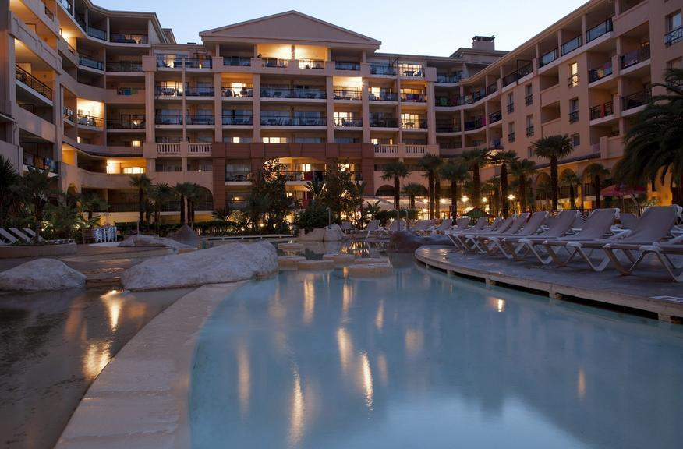
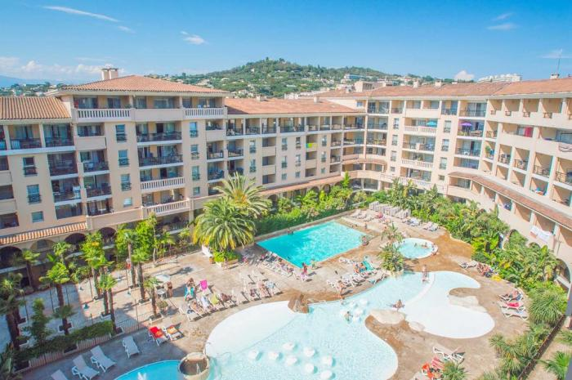
Une résidence unique,
t=5
Une communauté!

Slide 3

t=5
Bonne année et meilleur voeux

Slide 4

Contact de la résidence
t=15
Rôle | Nom | Horaire présence | contact
Responsable sécurité Assermenté | Mr Spano | Mardi au Vendredi: 8H30 – 17H30 (2h pause) Samedi (semaine impaire) 8H00 – 12H00 | 06 65 54 25 55 responsablesecurite.cb@gmail.com
Régisseur |  | Lundi au jeudi: 8H00 – 18H00 (2h pause) Vendredi : 8H00 – 17H00 (2h pause) | 06 65 54 44 90 regisseurcb@gmail.com
Sécurité |  | 7/7 24/24 | 06 16 85 73 32
Syndic Immo de France | Mr Regaire | Permanence le Mardi ET jeudi 8H30 - 12H00 (Sauf affichage contraire) | www.immodefrance-alpesmaritimes.com Extranet : > “Votre compte client” Mail: nice@immodefrancepaca.com 04 93 64 29 20
Conseil syndical |  |  | www.cannesbeach.info

Slide 5

Toute l’équipe du conseil syndical souhaite remercier l’association
ADC06 et Mme Hure tout particulièrement pour l’aide
précieuse qu’elle apporte au CS
et à notre résidence
t=5

Slide 6
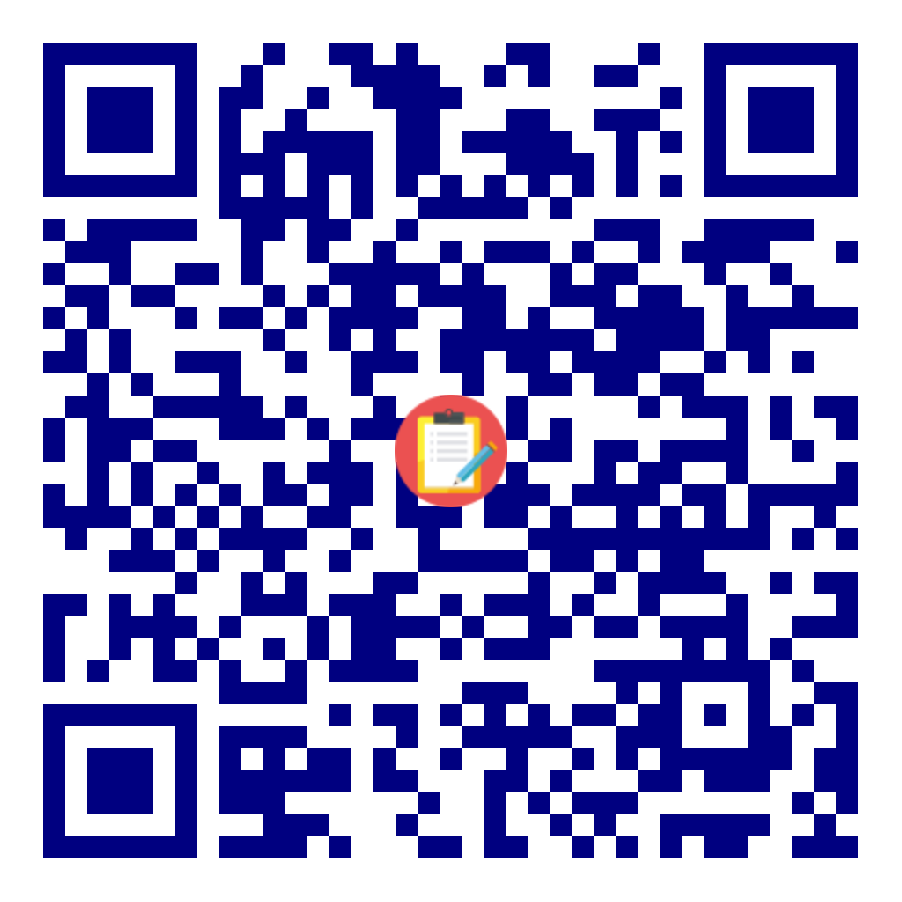
Règlement intérieur
t=10
https://drive.google.com/drive/folders/1AcjN6swTUM6vO9ZHhFxr4fY_9UCXgpTL

Slide 7



Règlement intérieur :
La sécurité et le respect pour tous
t=5

Slide 8









Règlement intérieur : Le respect des lieux
t=5

Slide 9



Interdit sous peine d’amende.
t=5

Slide 10
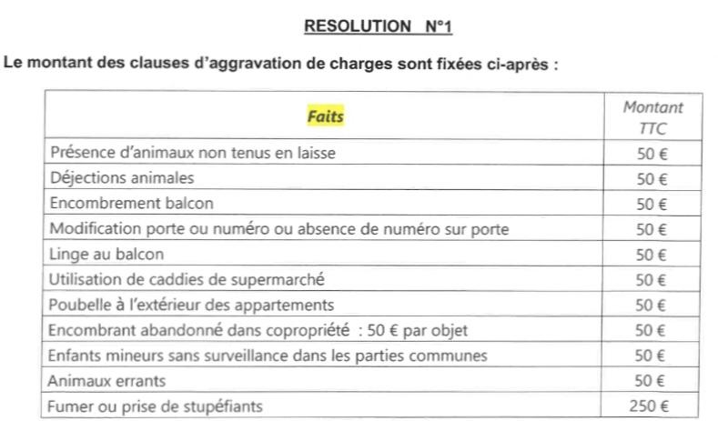
t=10

Slide 11
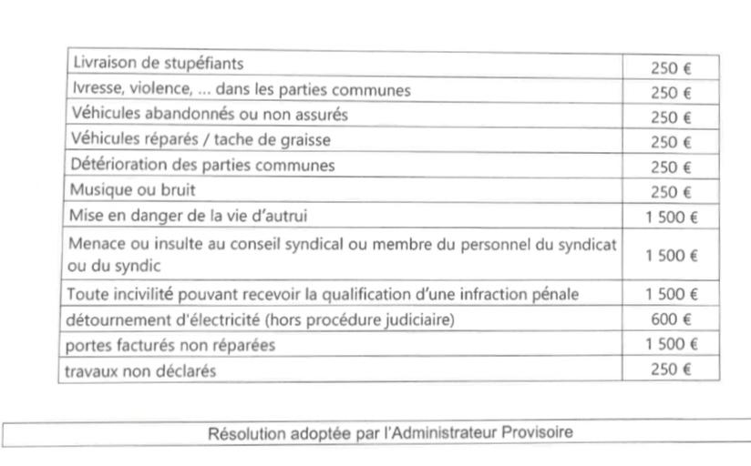
t=10

